Slide 1
不動產實價登錄鑑價與自住置產出價決策專案
比佛利山莊 13 樓 次頂樓大三房
特定待售戶出價評估與全社區行情報告
評估標的：忠明南路730巷42號 13F｜開價 998 萬｜權狀 33.75 坪 (純建坪 30.48 坪 / 實坪 28.41 坪)｜B1-89 坡道機械車位
報告單位：自住置產專案決策小組 ｜ 數據基底：內政部實價登錄 158 筆清洗、謄本與 591 產調 ｜ 2026 年 11 月專業版

Slide 2
比佛利山莊 13 樓・特定待售戶出價分析與社區行情報告
執行摘要：核心發現與三段式出價防線速覽
取得成本鐵證
現任屋主於 2024-01-24 以 870 萬元買進
持有剛滿 2 年，目前開價 998 萬墊高 +128 萬 (+14.7%)
出價 870 萬即為屋主平盤保本出場點
車位拆算真實單價
南區坡道機械車位公允市價以 70 萬拆算
房屋純建坪 30.48 坪，淨開價單價 30.45 萬/坪
相較買進淨單價 26.25 萬/坪，開價溢價 +16.0%
大盤降溫老宅回修
央行第七波信用管制後，南區 30 年老屋普遍下修
2026 年比佛利 3 樓平車戶最新成交回落至 20.4 萬/坪
歌德堡跌至 26.6 萬，長億南園跌至 22.6 萬
稀缺物理條件
13/14F 黃金次頂樓無遮蔽視野、冬暖夏涼朝東南
邊間三面採光、極罕見雙衛浴皆對外開窗
超低公設比 6.76%，室內實坪 28.4 坪得房率 93.2%

Slide 3
比佛利山莊 13 樓・特定待售戶出價分析與社區行情報告
產調查核：建物物理規格與 591 刊登差異比對
【待售標的核心規格】
• 建物門牌：台中市南區忠明南路730巷42號13樓
• 樓層格局：13F/14F 黃金次頂樓視野
• 室內配置：3 房 2 廳 2 衛 1 陽台
• 座向朝向：坐西北朝東南（冬暖夏涼）
• 純建坪數：30.48 坪（主建 25.43 + 陽台 2.98）
• 室內實坪：28.41 坪（實質得房率 93.2%）
• 大樓公設：僅 2.06 坪（超低公設比 6.76%）
• 車位規格：坡道機械式 B1-89 號（約 3.27 坪）
• 法定屋齡：34.0 年（1992-11 完工）
• 管理費用：1,750 元/月（含車位清潔費）
• 委託型態：一般委託（中信、永義聯賣）
【591 廣告 vs. 謄本真偽比對關鍵】
▲ 權狀面積說明
591 登載 33.75 坪（含車位），但坪數細項加總僅 30.48 坪。經查 3.27 坪為仲介手動加入之車位約定專用坪數，純建物權狀為 30.48 坪。
▲ 毛單價視覺壓低
591 標示 29.57 萬/坪係將總價除以灌入車位之 33.75 坪。若未拆車位除以純建物達 32.74 萬/坪；標準扣除 70 萬車位後淨單價為 30.45 萬/坪。
▲ 車位細節揭露
591 僅寫「機械式，3.27坪」，永義資料完整揭露為「坡道機械式，B1-89 號」，進出為汽車坡道入地下室後停入機械車位。
▲ 屋齡更新落後
591 刊載 32 年/33 年為陳舊文案，建物完工日為 1992 年 11 月 20 日，至 2026 年已屆滿 34 年，已跨過銀行 30 年老屋嚴審限貸門檻。
▲ 聯賣談判優勢
證實由中信房屋與永義房屋共同銷售，屬一般約聯賣，買方無需被單一仲介綁定，具備雙邊比價與服務費折讓之議價籌碼。

Slide 4
比佛利山莊 13 樓・特定待售戶出價分析與社區行情報告
關鍵鐵證：待售戶 2024 年 870 萬購入成本與加價剖析
實登鐵證序號 6398165：2024-01-24 以 870 萬元成交（含機械車位，單價 25.8 萬/坪）
現任屋主持有甫滿 2 年，目前開價 998 萬元，帳面墊高加價達 +128 萬元（+14.7%），扣除車位淨單價由 26.25 萬墊高至 30.45 萬！
屋主 2024 購入條件
• 交易日期：2024-01-24 (113-01-24)
• 購入總價：870 萬元
• 刊登毛單價：25.8 萬/坪
• 車位拆算淨總價：800 萬元 (扣70萬)
• 純建坪淨單價：26.25 萬/坪
目前 2026 待售開價
• 目前開價：998 萬元
• 帳面加價：+128 萬元 (+14.7%)
• 刊登毛單價：29.57 萬/坪
• 車位拆算淨總價：928 萬元 (扣70萬)
• 純建坪淨單價：30.45 萬/坪 (+4.20萬)
買方談判策略定錨
• 持有年限：剛滿 2 年，受限房地合一稅
• 屋主心理：最渴望的是保本平盤出場
• 談判底牌：870 萬元即符合屋主成本
• 大盤情勢：2026年南區30年老宅下修
• 結論：買方享有完全不追高之優勢

Slide 5
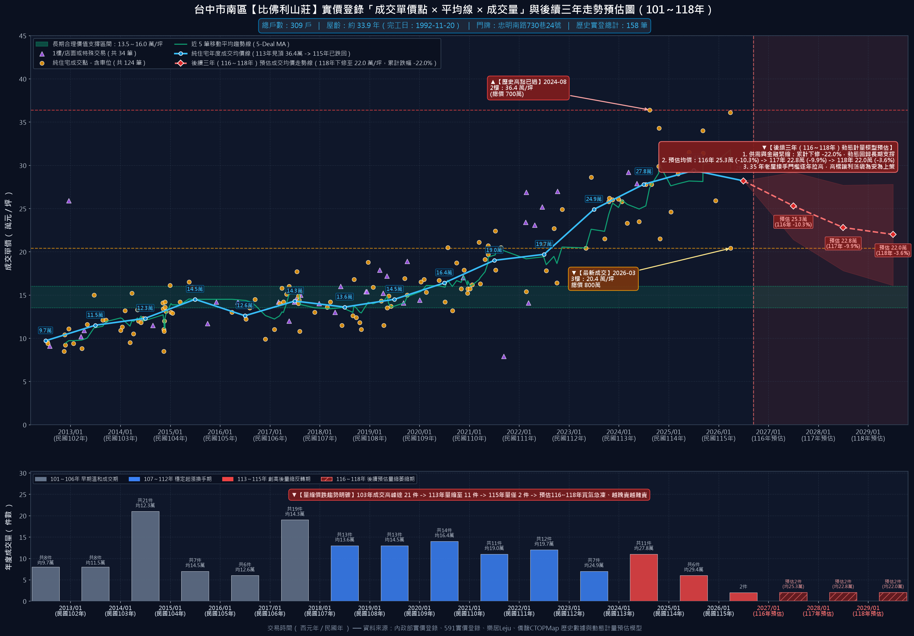
比佛利山莊 13 樓・特定待售戶出價分析與社區行情報告
社區走勢：比佛利山莊 124 筆純住宅成交軌跡與大盤回修
【實登清洗與行情走勢重點】
▲ 實登總量與清洗
全社區 158 筆登錄，排除 1 樓店面 16 筆與親友特殊 20 筆，取得 124 筆純住宅真實走勢。
▲ 三大發展週期
2012-2019 基期盤整（均價 12~14 萬）；2020-2024 資金推升（衝上 27.8 萬）；2025-2026 大盤回修。
▲ 大三房行情回落
2026 年最新 3 樓大坪數戶別（含平面車位）以 800 萬成交，折合單價下探至 20.4 萬/坪。
▲ 3 房常態中位數
2024-2026 年社區 3 房格局扣除車位後淨單價中位數為 26.29 萬/坪（均價 26.41 萬/坪）。
▲ 待售開價頂天
待售戶淨單價開價 30.45 萬/坪，高出常態中位數達 +15.8%，明顯脫離 2026 年買方市場現況。

Slide 6
比佛利山莊 13 樓・特定待售戶出價分析與社區行情報告
估價模型：南區車位分離拆算與淨單價敏感度分析
【車位價格分離標準公式】
房屋淨建坪單價 = (成交總價 - 車位總價) ÷ (總坪數 - 車位坪數)
= (總價 - 車位總價) ÷ 30.48 坪
• 南區大數據基準：機械車位 430 筆中位數 60 萬，主流成交 70~80 萬元；平面車位 813 筆中位數 109 萬，主流 110~130 萬。
• 比佛利本社區實證：2021 年機械車位拆算 60~80 萬，2022 年機械車位拆算 100 萬，2024 年平面車位拆算 100 萬元。
• 本案基準設定：坡道機械車位以 70 萬元為基準評估（敏感度區間 60~80 萬元）。
• 還原真實開價：總價 998 萬扣除 70 萬車位後，純建坪淨開價單價為 30.45 萬/坪。
• 還原買進單價：2024 年 870 萬扣除 70 萬車位後，純建坪買進淨單價為 26.25 萬/坪。
保守情境（車位 60 萬元）
房屋淨總價：938 萬元
純建物淨單價：30.77 萬/坪
相對 2024 年買進單價溢價：+4.52 萬 (+17.2%)
基準情境（車位 70 萬元）
房屋淨總價：928 萬元
純建物淨單價：30.45 萬/坪
相對 2024 年買進單價溢價：+4.20 萬 (+16.0%)
寬鬆情境（車位 80 萬元）
房屋淨總價：918 萬元
純建物淨單價：30.12 萬/坪
相對 2024 年買進單價溢價：+3.87 萬 (+14.7%)

Slide 7
比佛利山莊 13 樓・特定待售戶出價分析與社區行情報告
競品對比：台中市南區 20+ 棟老牌社區與次新標竿全景清單
社區名稱 | 門牌地址 | 屋齡 | 113年均價 | 115年均價 | 相對比價意涵與核心特徵
比佛利山莊 (標的) | 忠明南路730巷24號 | 34年 | 27.95萬 | 28.25萬 | 超低公設比 6.8%，室內 28.4 坪。13F 開價 998 萬（淨單價 30.45 萬）。
佛羅里達 | 忠明南路763號 | 28年 | 27.83萬 | 25.90萬 | 正對面直接鄰居。屋齡新 6 年，近年均價 27.9 萬/坪，115 年回修。
家綠寶大廈 | 忠明南路780號 | 30年 | 28.66萬 | 26.00萬 | 同路段鄰近社區。戶數較少，近年均價 27.45 萬/坪。
歌德堡 | 德富路96巷2號 | 28年 | 31.13萬 | 26.65萬 | 大慶雙鐵 405m。113 年衝上 31.1 萬後，115 年實質回修至 26.65 萬。
公園苑 | 德富路122號 | 26年 | 30.66萬 | — | 德富路生活圈指標。屋齡 26 年維護優良，近年均價 29.14 萬/坪。
健康世界 | 大慶街二段7巷4號 | 33年 | 26.29萬 | 20.12萬 | 中山醫商圈 33 年同齡老牌，115 年最新揭露均價下探至 20.12 萬。
長億南園 | 大慶街一段79號 | 34年 | 26.47萬 | 22.60萬 | 同為 34 年屋齡競品，近期均價回落至 22.60 萬/坪。
宏都雙子星 (次新) | 復興北路767號 | 12年 | 38.00萬 | 36.50萬 | 十三期首排次新屋標竿天花板，均價 36~38 萬/坪。

Slide 8
比佛利山莊 13 樓・特定待售戶出價分析與社區行情報告
比價調整：五大特徵維度價值修正矩陣 (Hedonic Adjustment)
樓層景觀 (+5.0%)
13F/14F 黃金次頂樓視野
視野開闊無遮蔽，無頂樓日曬與漏水風險，具備良好採光，相對中低樓層享有 +5% 溢價溢幅。
採光格局 (+3.0%)
邊間三面採光、雙衛皆開窗
罕見雙衛浴皆有對外窗，通風防潮防霉，邊間通風極佳，為老牌社區極稀缺之優質格局。
公設坪效 (+3.0%)
超低公設比 6.76%、實坪 28.4 坪
得房率高達 93.2%，實質可用空間達 28.4 坪，無虛坪雨遮灌水，實用坪效享有 +3% 修正。
建築屋齡 (-2.0%)
法定屋齡 34 年 (1992 完工)
跨過 30 年大關，水電管線已超過耐用年限，銀行貸款審核嚴格，予以 -2% 成本折減。
車位型態 (-40 萬元)
坡道機械車位 (B1-89)
受限於升降保養成本與休旅車載重尺寸限制，相對平面車位（110 萬）實質折減 40 萬元。

Slide 9
比佛利山莊 13 樓・特定待售戶出價分析與社區行情報告
出價防線：三段式出價梯隊與具體定錨區間
第一道防線：保守底標價
810 萬元
淨單價 24.28 萬/坪 ｜ 約81折 ｜ 折減 -188 萬元
• 大膽試探防線，建議區間 800 ~ 820 萬
• 錨定 2026 年比佛利 3 樓平車 800 萬 (20.4萬/坪) 回修事實
• 提出屋齡 34 年老態需預留 80 萬水電泥作翻修預算
• 藉此測試屋主資金壓力與讓利誠意
第二道防線：合理目標價
870 萬元
淨單價 26.25 萬/坪 ｜ 約87折 ｜ 折減 -128 萬元
• 黃金成交甜蜜點，建議區間 860 ~ 880 萬
• 精準錨定屋主 2024-01-24 買進成本 870 萬元
• 給予屋主平盤保本出場，免受老屋續跌虧損
• 完全符合社區 3 房近年拆算淨單價中位數 26.29 萬/坪
第三道防線：上限天花板價
920 萬元
淨單價 27.89 萬/坪 ｜ 約92折 ｜ 折減 -78 萬元
• 談判停損警戒線，建議區間 910 ~ 920 萬
• 買方自住極限紅線，對齊 2024 多頭年均價 27.81 萬
• 若屋主堅持突破 920 萬，強烈建議放棄談判
• 轉向南區附平面車位或更年輕競品（如公園苑、椰城）

Slide 10
比佛利山莊 13 樓・特定待售戶出價分析與社區行情報告
實戰話術：房仲溝通逐字稿與談判攻防戰術
話術 1：鎖定 870 萬成本，主打「平盤保本」出場
「我們很清楚屋主在 113 年 1 月以 870 萬買進。大盤已經反轉，連同社區 3 樓今年都跌到 20.4 萬/坪。我們自住誠意買方出 870 萬讓屋主完全平盤保本出場，把資金安全落袋；再拖延下去恐怕連成本都守不住。」
話術 2：一般委託聯賣，發揮雙仲介比價制衡
「這間在中信跟永義都有一般委託聯賣。哪一家能幫我們促成 870 萬成交、服務費願意折讓至 1%，我們就立刻下斡旋簽約。請經紀人全力協助回報屋主。」
話術 3：屋齡 34 年管線折舊，需扣減 80 萬裝修預算
「社區已屆滿 34 年，水電管線與衛浴早已過使用年限，買方必須重新施作全室配線、給排水與泥作防水，這筆 80 萬基礎工程成本必須具體反映在總價折減上。」
話術 4：機械車位抗性，反映 40 萬升降保養折價
「B1-89 為機械車位，無法停放休旅車且每月需繳清潔費，相較南區平面車位 110 萬行情，機械車位公允市價僅 70 萬，請屋主務必扣除 40 萬價差。」

Slide 11
比佛利山莊 13 樓・特定待售戶出價分析與社區行情報告
看屋清單與置產決策結論：以退為進、精準定錨
【實地看屋 5 大實戰查驗要項】
✔ 外牆窗框與滲漏水
檢查東南向迎風面窗框周邊、冷氣孔有無壁癌補土痕跡或水痕。
✔ 雙衛浴天花板管道間
推開雙衛天花板維修孔，檢查上方給排水管與排氣管道間有無下層漏水。
✔ 總開關箱安培數
檢查總開關安培數是否為早期 30A~50A，確認重新拉線至 75A 之預算。
✔ B1-89 機械車位操作
實地操作升降車台，測量長寬高限值與平穩度，確認家電車輛停放順暢度。
✔ 社區公共基金現況
調閱管委會公共修繕基金餘額，並至 14 樓頂樓檢視防水層維護品質。
【置產決策綜合評定】
★ 物件整體優勢
次頂樓開闊視野、邊間三面採光、雙衛皆開窗、超低公設比 6.76%、實坪 28.4 坪，自住空間極度舒適。
★ 主要抗性考量
屋齡已屆滿 34 年老宅門檻，水電需重施作；車位為機械式非平面車位，需扣減 40 萬車位價值。
★ 核心出價建議
強烈建議以 870 萬元（屋主 2024 年取得成本）為核心目標價。此價格既符合社區 3 房行情，又給予屋主平盤保本出場。
★ 停損警戒防線
上限天花板為 920 萬元。若屋主強硬堅持超過 920 萬，建議買方果斷放棄，轉向周邊具平面車位或更年輕之競品。

